Slide 1

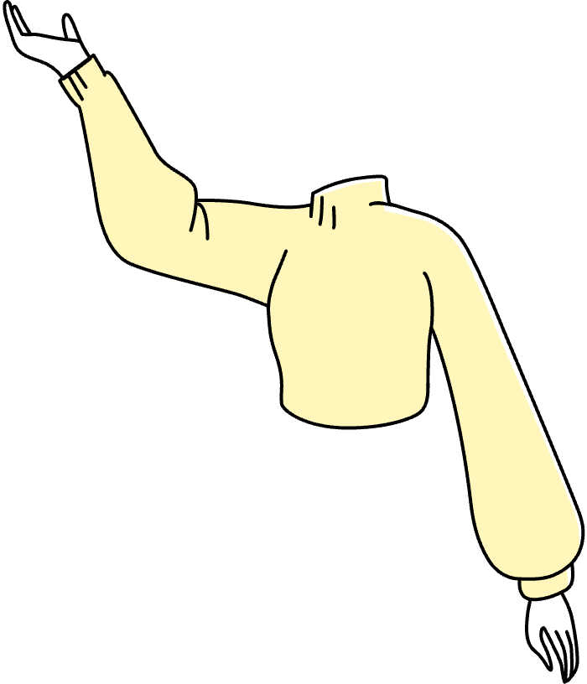


쪽지주셔서감사합니다
프로젝트 기획서
서울페스맵
서울의 축제들을 색다른
방식으로 탐색하고 즐겨보자!

Slide 2
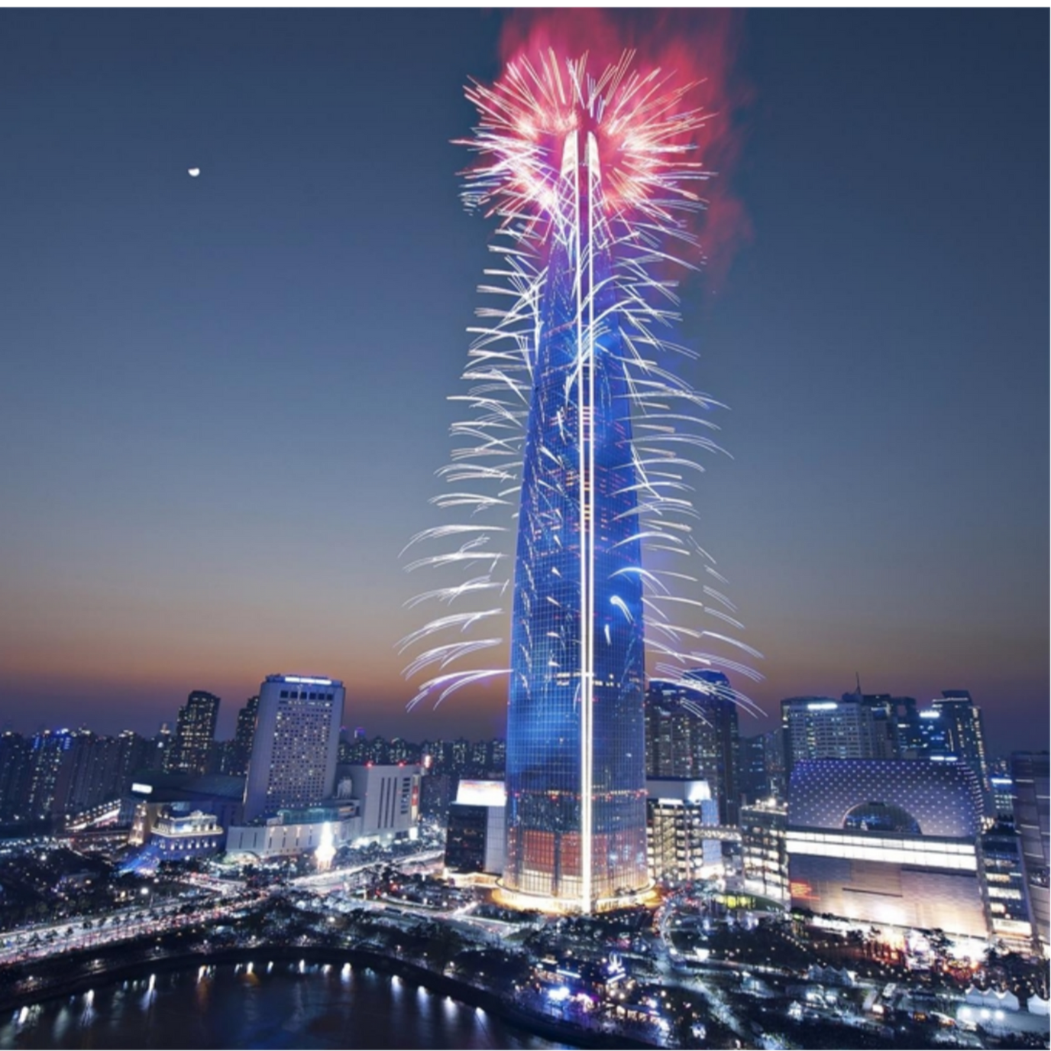
요약
서울의 축제를 색다른 방법으로 탐색하고 즐겨보자!
서울시 내 축제 정보를 편리하게 제공하고
이를 재미있게 공유할 수 있는 어플리케이션

Slide 3
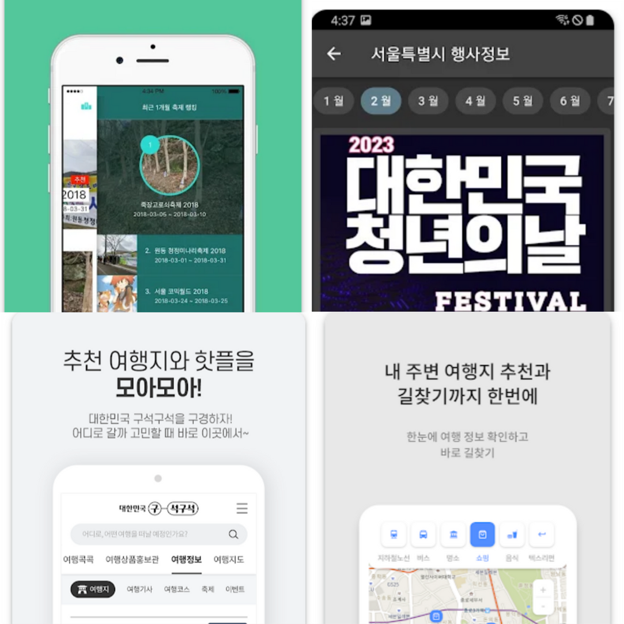
필요성
기존 시장 제품의 한계
유지/보수 문제
커뮤니티 기능 부재
사용자 흥미 유도 요소 부족
기존 제품을 뛰어넘을 수 있는 차별성 존재
사용자 친화적인 검색 경험
커뮤니티 기능 차별화
사용자 흥미 유발 요소 추가

Slide 4
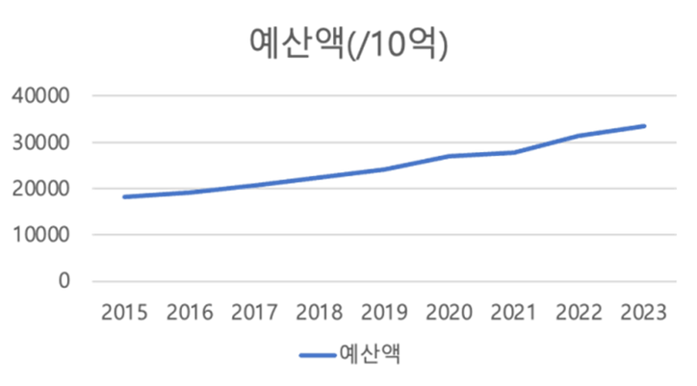
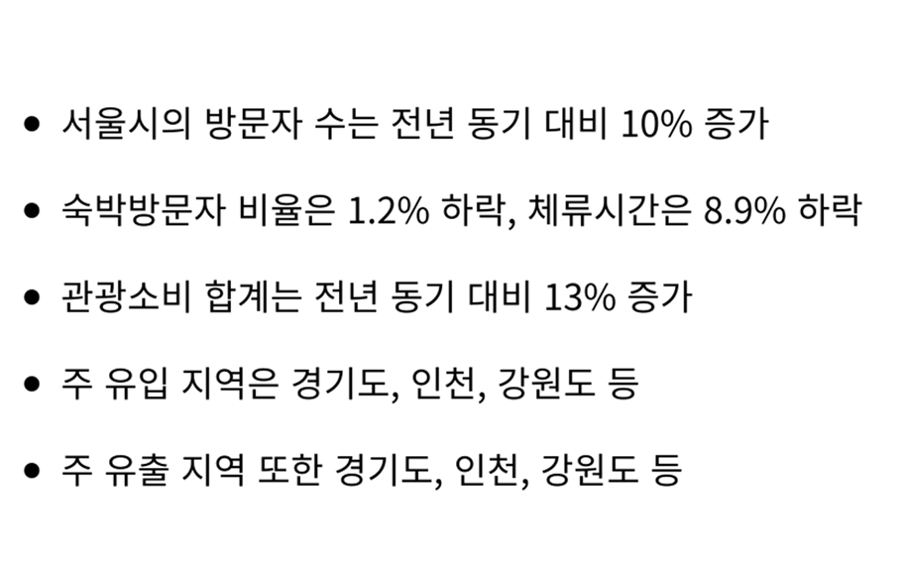
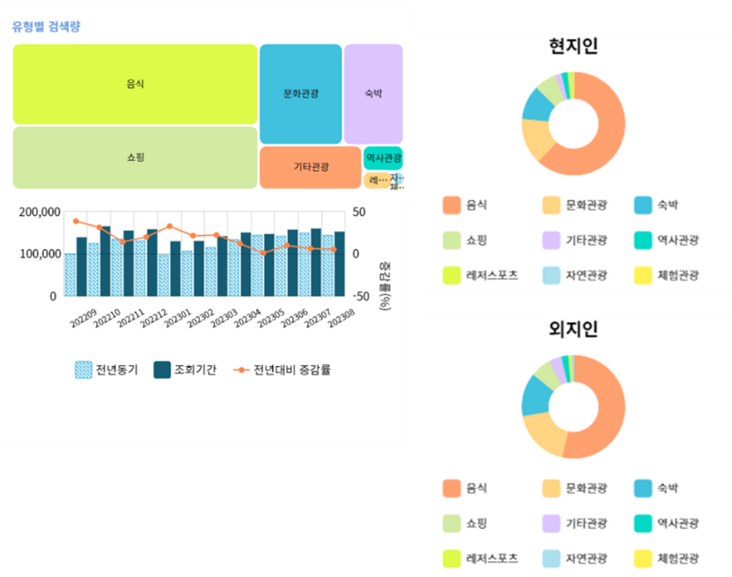
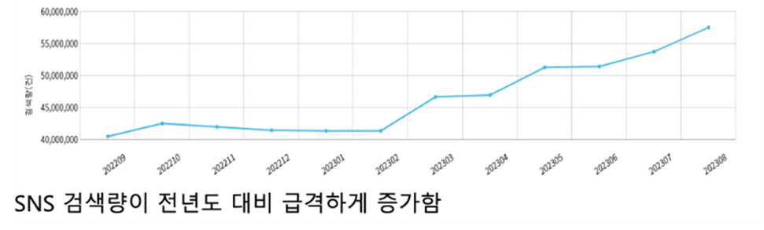
시장규모전망

Slide 5
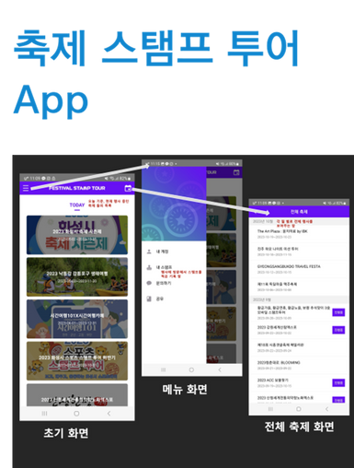
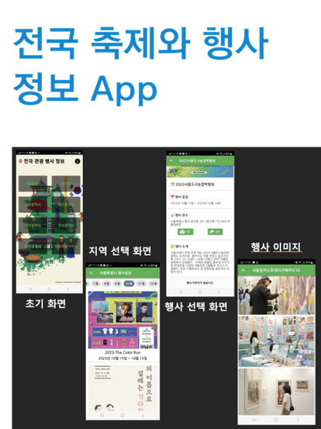
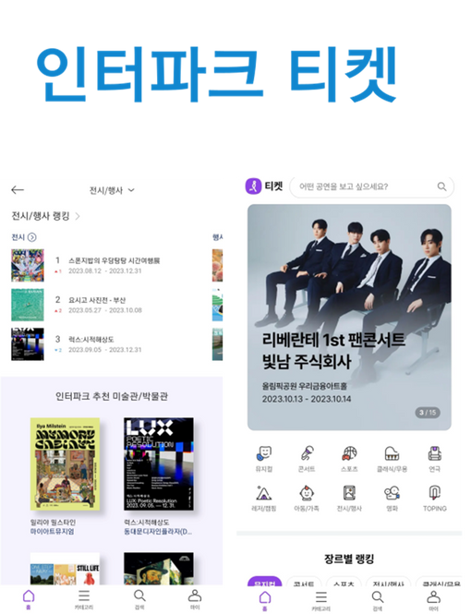
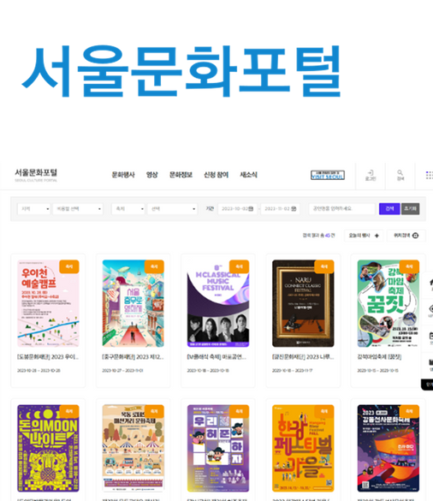
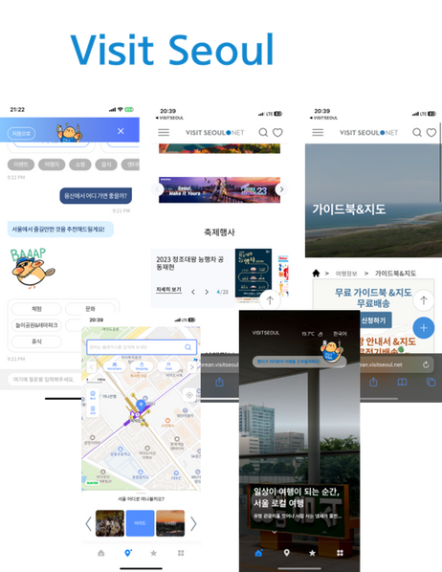
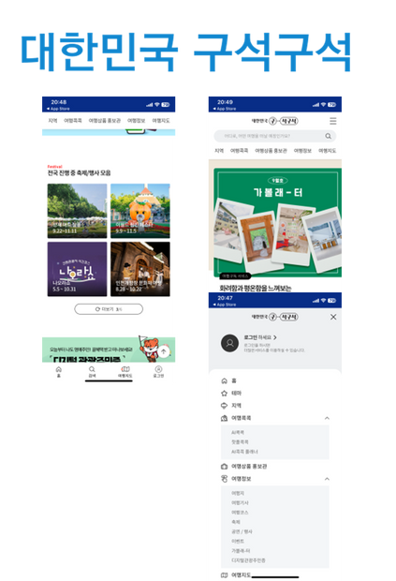
경쟁제품
UX 개선 필요
SNS 기능 약함
공공성이 강하고 부가정보가 너무 많음

Slide 6
인터뷰결과
검색 관련
부가기능 관련
타겟층을 세분화하면 좋을 것 같다
앱 존재 자체를 모른다. 보통 웹으로 검색한다
관심분야 외에는 찾아보지 않는다. 단순 정보 나열 사절
앱에 잔류해야할 Lock-In 효과가 더 필요해보인다
축제를 가볍게 다녀오는 경우 이 앱을 안쓸 것 같다
UX경험 관련
SNS공유 관련
불필요한 기능 빼고 라이트했으면 좋겠다
Rating은 기준이 천차만별이라 개선이 필요할거 같다
자세한 정보보다는 재밌는 정보 위주로 보여줬으면 좋겠다
SNS에서 공유할 때, 앱만의 프레임을 씌운 후 공유하면 좋겠다
UX 개선 등을 통해서 사용자가 더 편하게 사용했으면 좋겠다
단순 스탬프를 찍는 것 보다는 수집 욕구를 돋우기 위한 아이디어 필요

Slide 7
쪽지주셔서감사합니다
10.2023
개발 목표
1
흥미로운 서울시의 축제 정보 제공
축제 정보 뿐만 아니라 축제의 위치 등 다양한 편의 기능 구현
2
커뮤니티 기능을 통한 차별화
축제의 정보와 평가를 실시간으로 공유할 수 있는 커뮤니티
3
어플리케이션의 배포
프로토타입에서 만족하지 않고 실제 배포까지를 목표

Slide 8
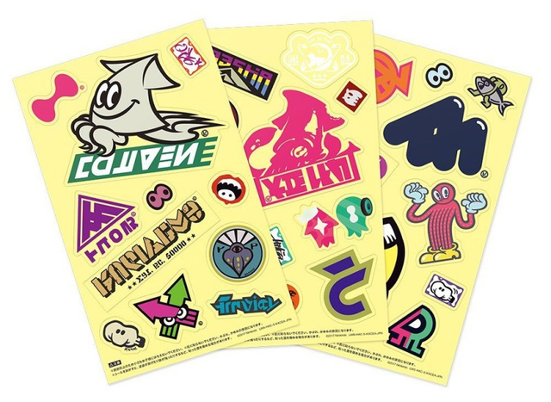

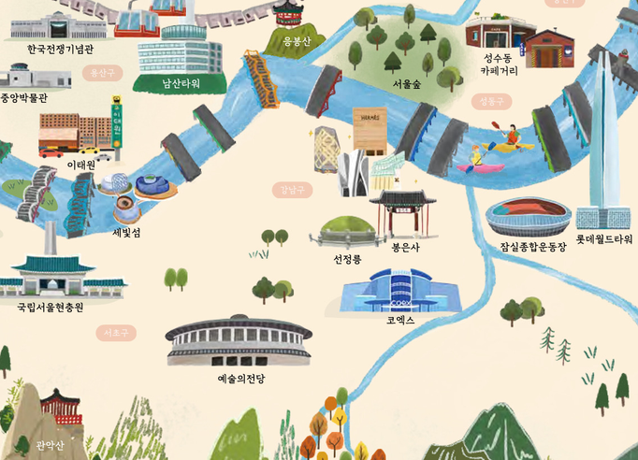
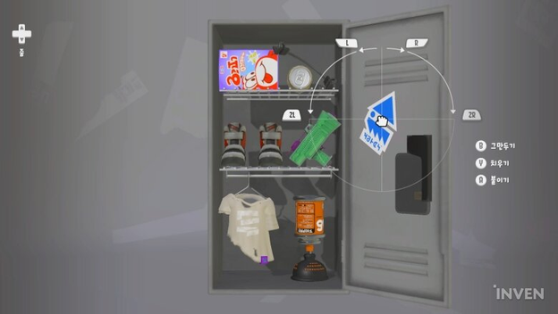
잊지 못할 추억을 스티커로
서울페스맵이 여러분의 작지만 소중한 기념품이 되어줄게요
소중한 추억을 오래 간직하기 위해 우리는 스티커를 붙이곤 합니다
스티커 하나로 수 많은 멋진 일을 할 수 있습니다!
지도에 방문한 축제를 스티커로 표시
SNS에 해당 축제를 특별한 스티커와 함께 공유
자신만의 락커나 캐리어를 스티커로 꾸며 커뮤니티에 공유
스티커 시스템으로 새로우면서도 조금은 ‘특별한’ 커뮤니티가 만들어집니다.
‘스티커’ 시스템은 서울페스맵만의 비주얼 정체성입니다.

Slide 9

제안 내용
기존 제품과 다른 차별화 기능 3가지
검색 기능
키워드: 유저 기여 태그, 답변 맞춤 추천, 핫 트렌드
사용자들이 직접 축제의 태그를 달 수 있도록 만들고, 기여 시 서비스를 제공합니다.
사용자가 축제를 검색할 때 앱에서 가벼운 3개의 질문을 던집니다.
사용자가 답변한 정보와 태그를 통해 사용자 맞춤 축제를 추천합니다.
많은 사람들이 기여하거나 추천 받은 축제를 트렌드 축제로 따로 분류하여 사용자에게 제공합니다.

Slide 10

제안 내용
기존 제품과 다른 차별화 기능 3가지
가벼운 추천 기능
사용자가 흥미를 가질 만한 방식으로 축제를 추천합니다.
축제에 관한 자세한 정보보다는 관심을 끌고, 앱 사용을 유도하는 축제 정보 1~2가지만을 제공하여 앱의 가독성을 높이고 사용 방식을 단순화 시킵니다.

Slide 11

제안 내용
기존 제품과 다른 차별화 기능 3가지
중장년층을 위한 기능
설문 조사 결과 중장년층은 스탬프 등 부가 기능보다 간단한 사용성을 원합니다.
간편한 사용을 위한 추가 모드를 만듭니다(Simple Mode)
앱의 가장 기본적인 기능인 축제 정보 전달만을 남기고 큰 글씨 기능 등을 추가할 예정입니다.

Slide 12



개발 방법
Front :
android studio
Back :
spring
Design :
figma
서버로 부터 정보를 받아, 사용자와 상호작용 활용 할 수 있는 앱 제작
커뮤니티 기능 및 축제 정제공을 위한 서버 구축
직관적인 앱 UI 디자인을 제작

Slide 13
기대 효과
커뮤니티를 이용한
다양한 정보 공유 가능
축제 참여인원 증대
지속적인 유지 보수 제공
일반 축제 홈페이지에서 제공하는 정보 뿐만 아니라,
축제 참여자들이 직접 겪으면서 얻은 다양한 정보를, 커뮤니티에서 서로 공유 가능해 질 것입니다.
커뮤니티 기능으로 축제에 대한
접근성을 높이고,
추천 기능으로 흥미를 유도해서
축제가 활발 해 질 수 있을 것입니다
기본적으로 잘 관리가 되지 않는 공공 앱과 달리,
지속적인 유지 보수로 계속 안정된 품질의 서비스 제공이 가능합니다.

Slide 14
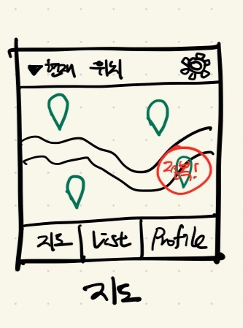
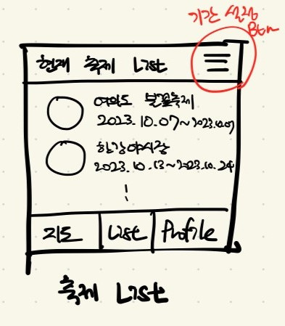
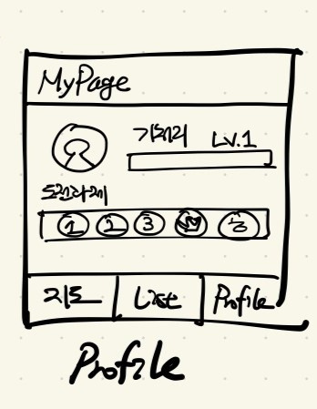
** 자료 사진은 Rough한 설계 그림입니다
결과물
지도
축제 List
Profile
지도
축제 list
profile
현재 위치를 바탕으로
주변의 축제를 보여줌
현재 진행 중인 축제를
리스트로 보여줌
커뮤니티에서 사용할
프로필을 보여줌
사용자의 선호에 맞는,
흥미로워 할 축제를
상위에 표시
축제에 대한 흥미로운
정보와 , 방문 여부를
스탬프로 지도에 보여줌
축제 스탬프를 쌓아 얻은 도전과제 창을 보여줌
리스트 내부 아이템을 누르면 축제 정보, 커뮤니티 창 표시
프로필의 정보를 변경 가능하고, 그에 따라 앱에서 제공하는 서비스가 변화

Slide 15


주차 별 과제
10월
예제를 찾아가며 기능을 계획하고 설계, 중간 발표
3주차
4주차
2차 미팅, 기획 초안 작성 및 디자인 설계, 프로토 타입 제작
11월
디자인, 프로토 타입 제작 발표, 멘토링 미팅에 대한 개발 내용 토의
1주차
2주차
프로젝트 사용성 평가, 개발 진행
개발 진행
3주차
4주차
개발 진행 및 개발 결과 최종 검토, 비즈니스 모델 토의
12월
1주차
프로젝트 결과 발표, 구현 결과 데모 토의 및 평가
개발 최종 완료 및 평가

Slide 16
결과 평가 방법
프로젝트가 설정한 목표와 요구사항을 얼마나 잘 달성했는지 평가
요구되는 기능이나 기대되는 성과가 실제로 제공되었는지 확인
프로젝트의 주요 기능이 얼마나 잘 작동하는지 평가
성능 테스트 및 벤치마킹을 통해 시스템의 성능을 측정
사용자들이 시스템을 편리하게 사용할 수 있는지, 사용자 경험이 어떤지 평가
UI/UX 디자인이 효과적으로 적용되었는지 확인
시스템이 안정적으로 동작하며 예외 상황에서 어떻게 대처하는지 확인
오류 및 버그가 얼마나 적은지를 평가
소스 코드의 품질을 확인하고, 적절한 주석 및 문서화가 이루어졌는지 평가
코드의 가독성, 확장성, 유지보수성을 평가
프로젝트 일정이 얼마나 정확하게 지켜졌는지, 팀원 간의 협력과 커뮤니케이션이 어떤지를 평가
예산을 어떻게 사용했는지, 그 비용이 얼마나 효과적으로 활용되었는지 확인

Slide 17
Thank You!
감사합니다

